Slide 1

Веб-система «Онлайн аукціон для рідкісних товарів». Клієнтська частина
Міністерство освіти і науки України
Харківський національний університет радіоелектроніки
Кваліфікаційна робота бакалавра
Виконав:
ст. гр. ПЗПІ-21-8 Мартинов Арсеній Владиславович
Керівник:
ст.викл. кафедри ПІ Олександр ОЛІЙНИК

Slide 2

Мета роботи
Розробити вебзастосунок для онлайн-аукціонів, який дозволяє користувачам додавати лоти, робити ставки, залишати відгуки та зручно користуватись системою на різних пристроях.

Slide 3

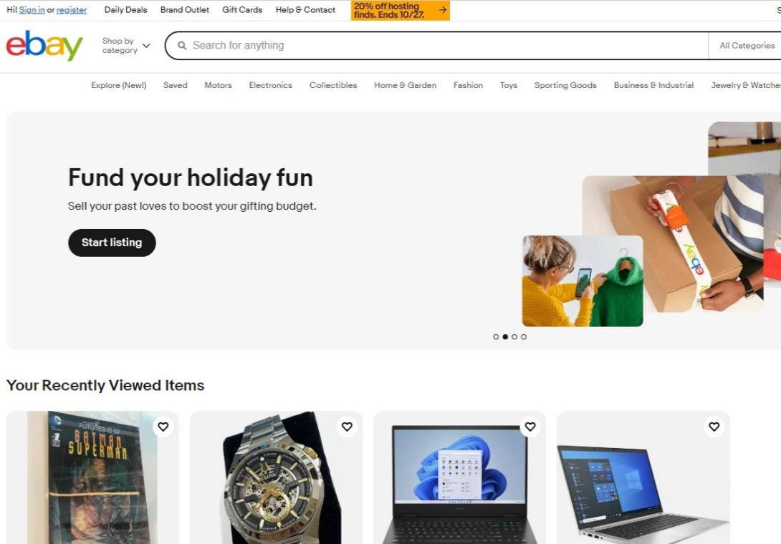
АНАЛІЗ АНАЛОГІВ eBay
Переваги:
гнучкість у способі продажу;
надійна інфраструктура;
відкритий доступ до API;
глобальна доступність.
Недоліки:
недостатня інтерактивність інтерфейсу;
складнощі з доставкою;
обмеження для нових продавців.

Slide 4
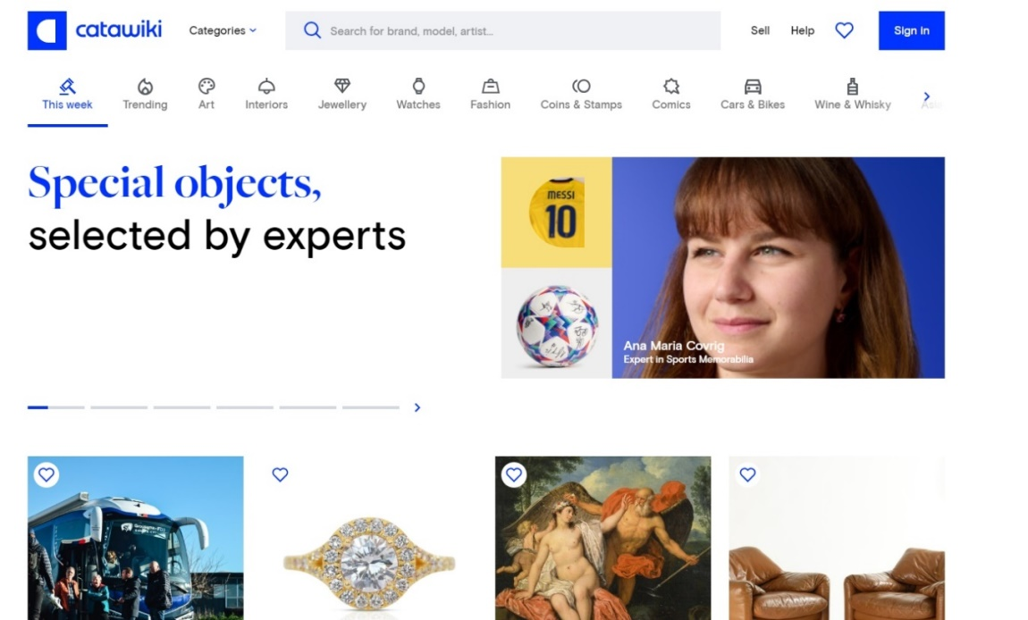
АНАЛІЗ АНАЛОГІВ Catawiki
Переваги:
спеціалізація на унікальних і культурно цінних лотах;
експертна перевірка лотів;
зрозумілий і приємний інтерфейс.
Недоліки:
відсутність історії перегляду лотів;
обмежені можливості оформлення лотів для продавців.

Slide 5

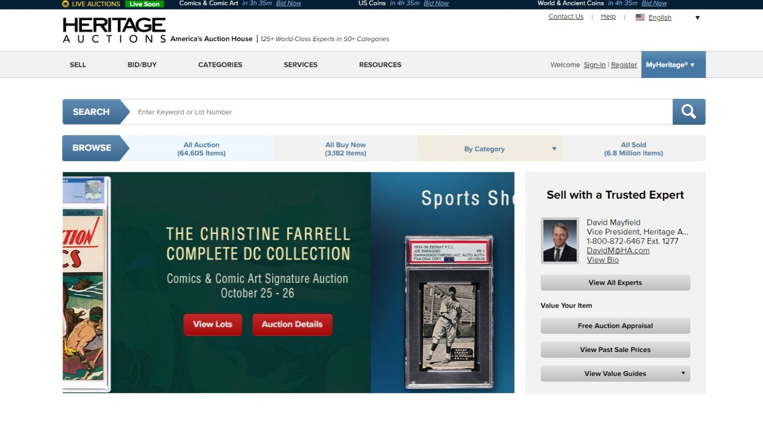
АНАЛІЗ АНАЛОГІВ Heritage Auctions
Переваги:
бездоганна репутація;
база даних з історією продажів;
інтегрований конвертер валют;
глобальна адаптація.
Недоліки:
високі комісійні збори;
обмежена гнучкість для продавців.

Slide 6

ПОСТАНОВКА ЗАДАЧІ
Платформа виступатиме посередником між продавцями та покупцями, забезпечуючи:
проведення торгів у реальному часі;
реєстрацію та авторизацію користувачів;
створення, перегляд та управління аукціонами;
захист персональних даних та інтеграцію платіжних систем;
інтуїтивно зрозумілий та адаптивний інтерфейс

Slide 7

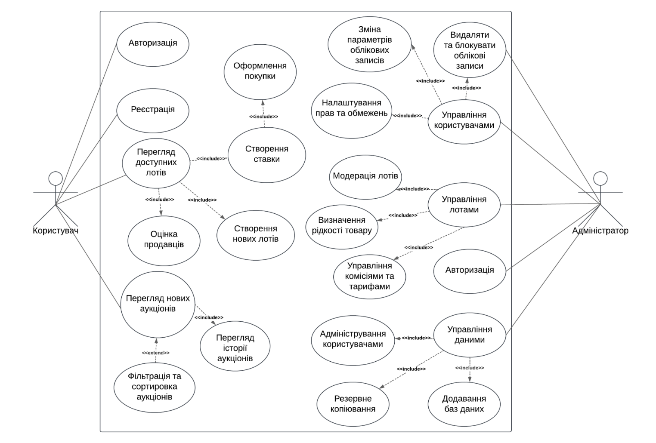
АРХІТЕКТУРА ТА ПРОЕКТУВАННЯ СИСТЕМИ
Use-Case діаграма

Slide 8
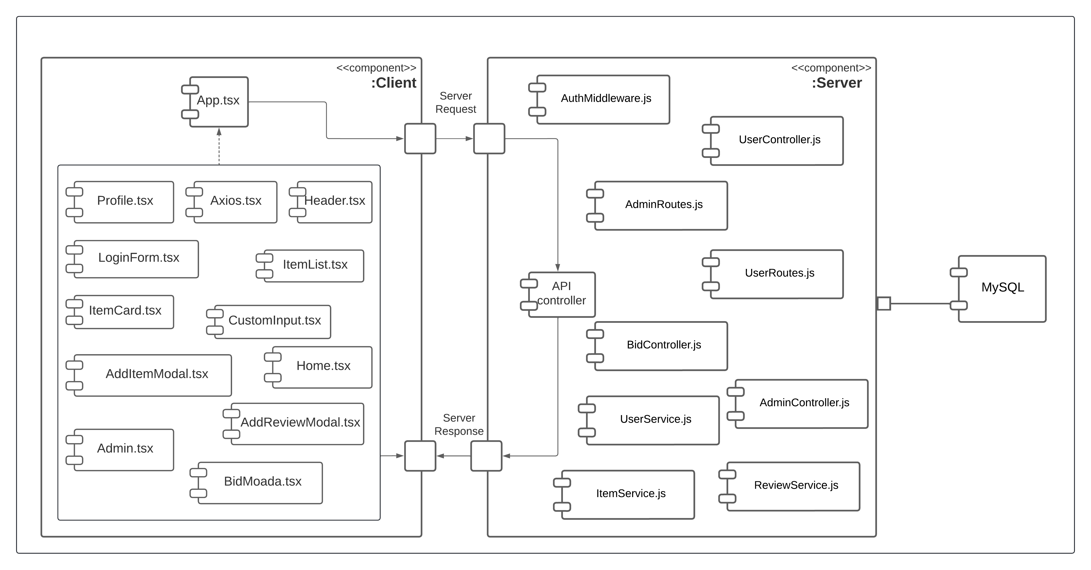
АРХІТЕКТУРА ТА ПРОЕКТУВАННЯ СИСТЕМИ
ДІАГРАМА КОМПОНЕНТІВ

Slide 9

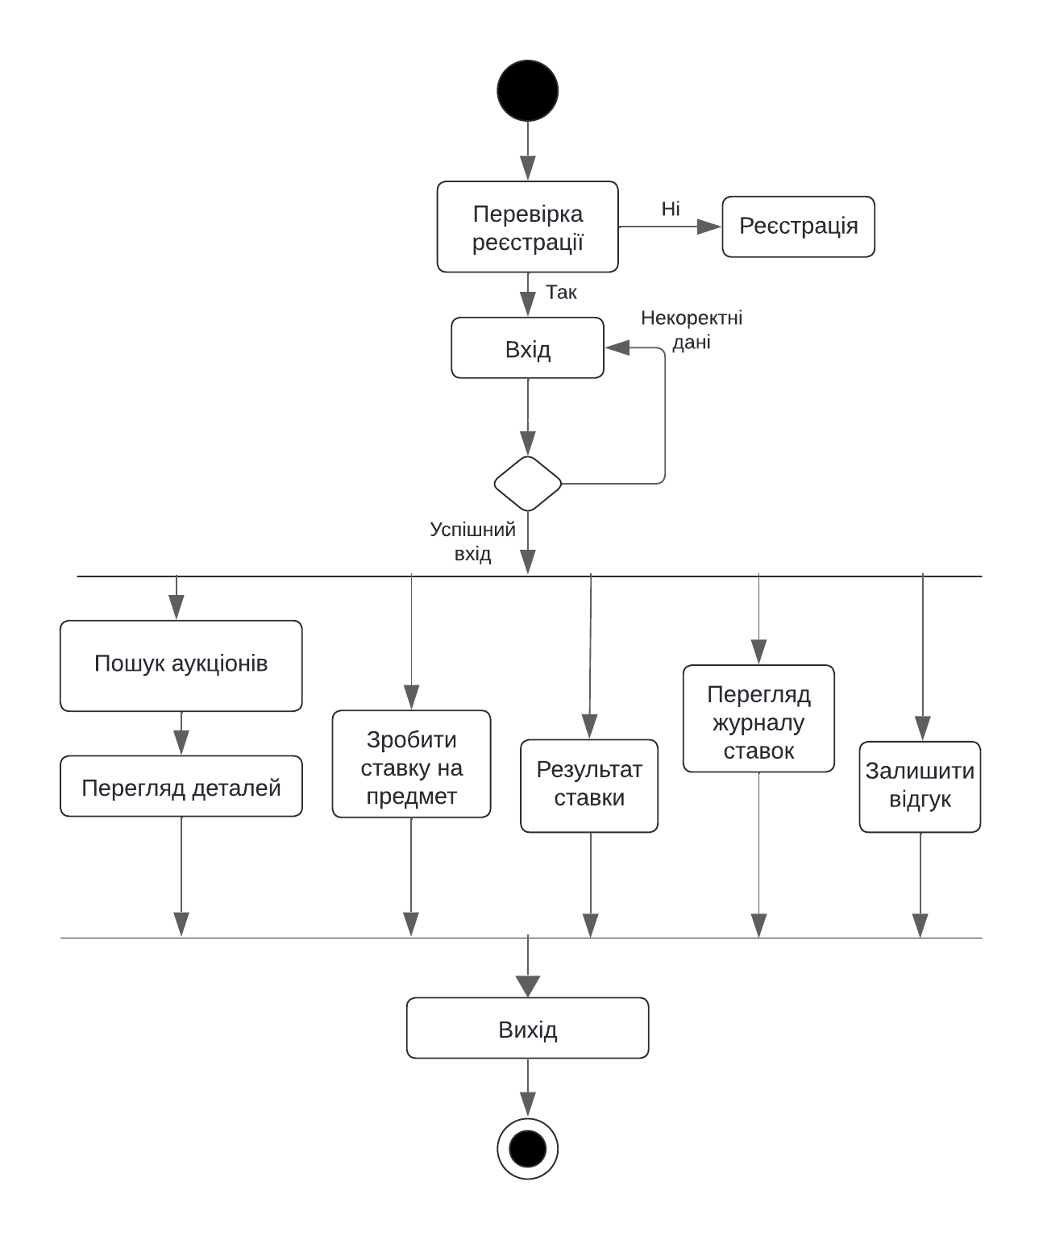
АРХІТЕКТУРА ТА ПРОЕКТУВАННЯ СИСТЕМИ
ДІАГРАМА АКТИВНОСТІ

Slide 10
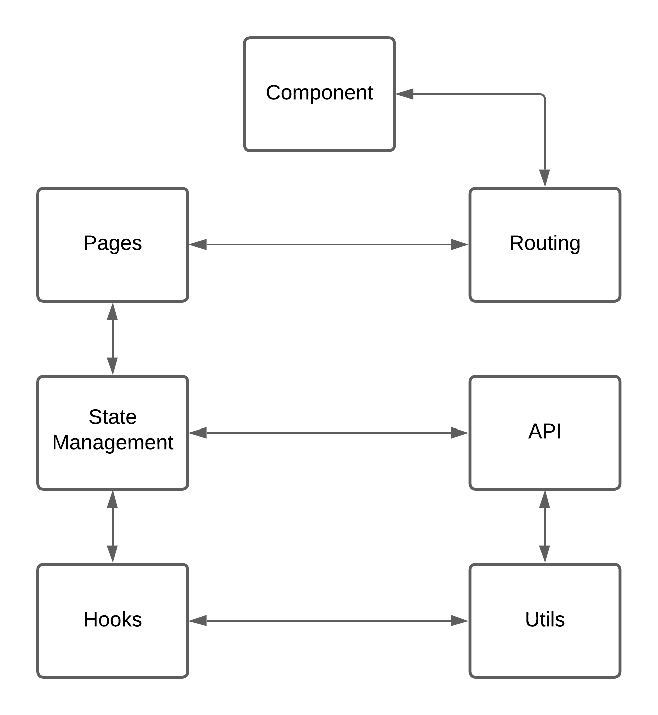
ПРОЕКТУВАННЯ КЛІЄНТСЬКОЇ ЧАСТИНИ
ДІАГРАМА КОМПОНЕНТІВ

Slide 11






ОПИС ПРОГРАМНИХ РІШЕНЬ
React — створення інтерфейсу користувача на основі компонентів
TypeScript — типобезпечне розширення JavaScript
Axios — обмін даними з API (HTTP-запити)
SCSS (Sassy CSS) — зручне розширення CSS для стилізації
React Router — маршрутизація сторінок у SPA
React Hooks — керування станом (useState, useEffect, useContext)
Bootstrap — готові UI-компоненти та адаптивна верстка

Slide 12
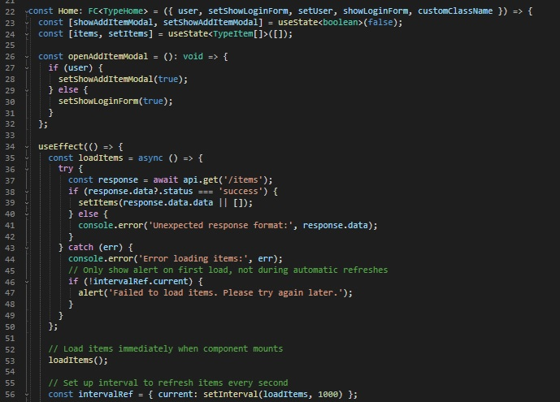
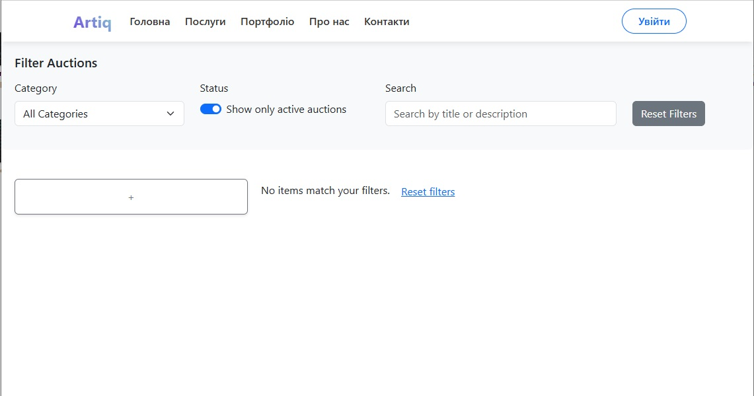
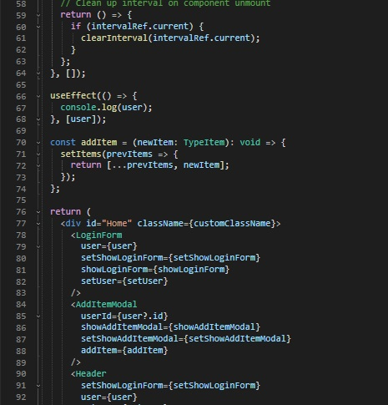
ПРИКЛАДИ РЕАЛІЗАЦІЇ СИСТЕМИ
ІНТЕРФЕЙС ГОЛОВНОЇ СТОРІНКИ

Slide 13

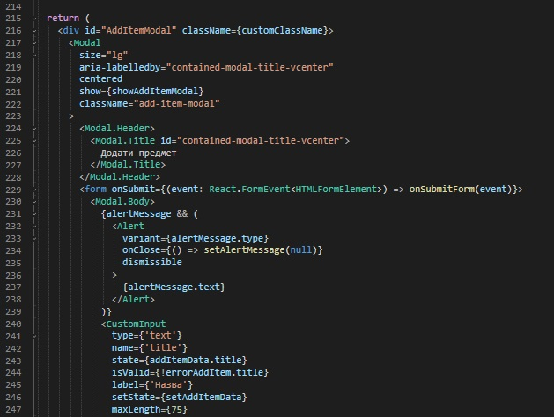
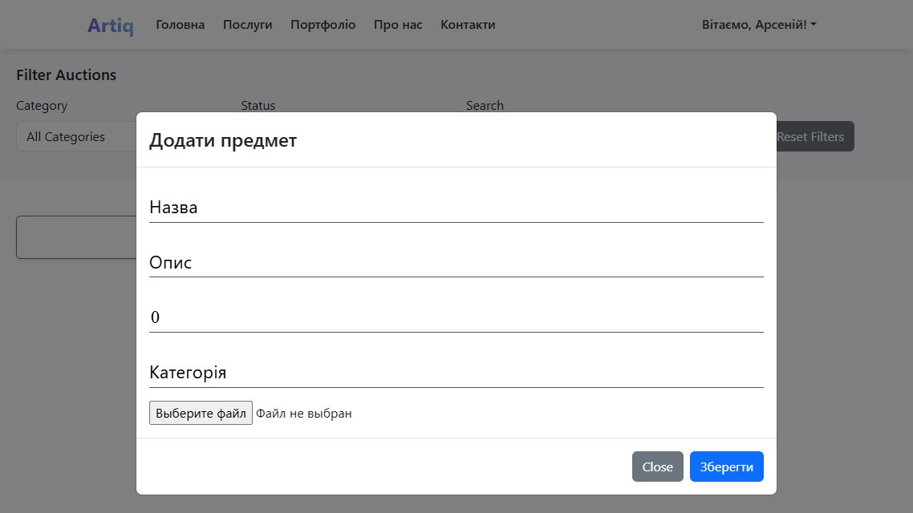
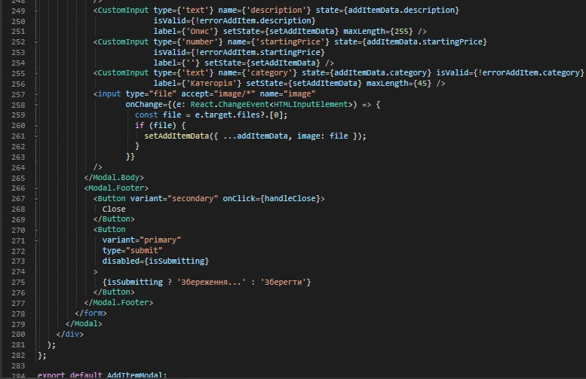
ПРИКЛАДИ РЕАЛІЗАЦІЇ СИСТЕМИ
МОДУЛЬ СТВОРЕННЯ ЛОТІВ

Slide 14
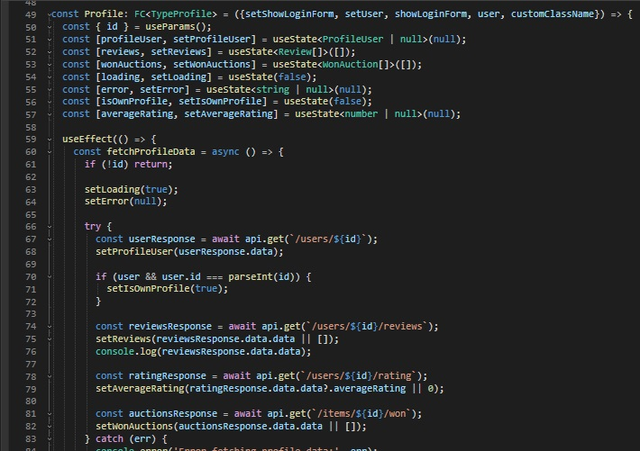
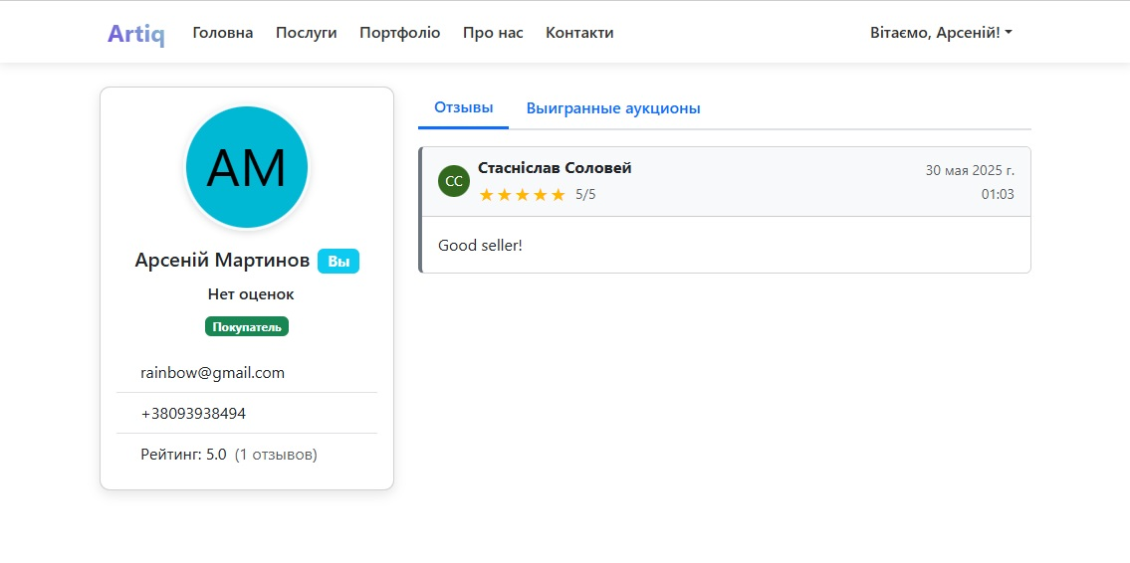
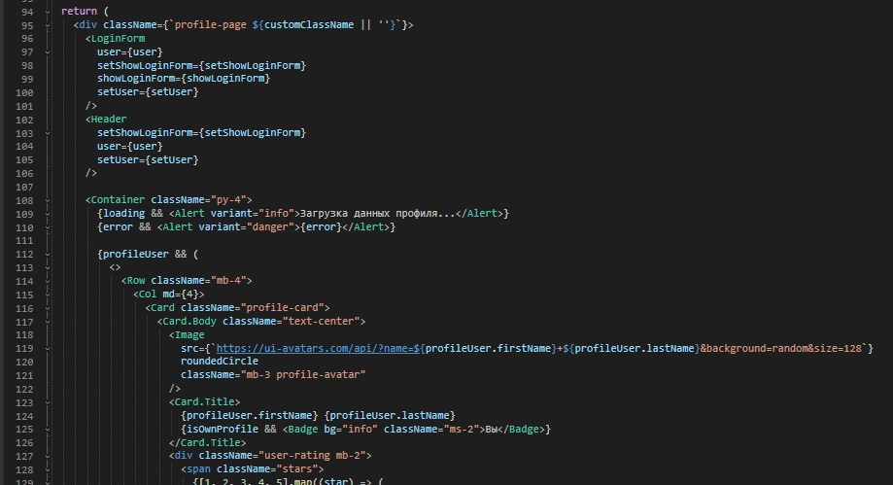
ПРИКЛАДИ РЕАЛІЗАЦІЇ СИСТЕМИ
СТОРІНКА ПРОФІЛЮ КОРИСТУВАЧА

Slide 15

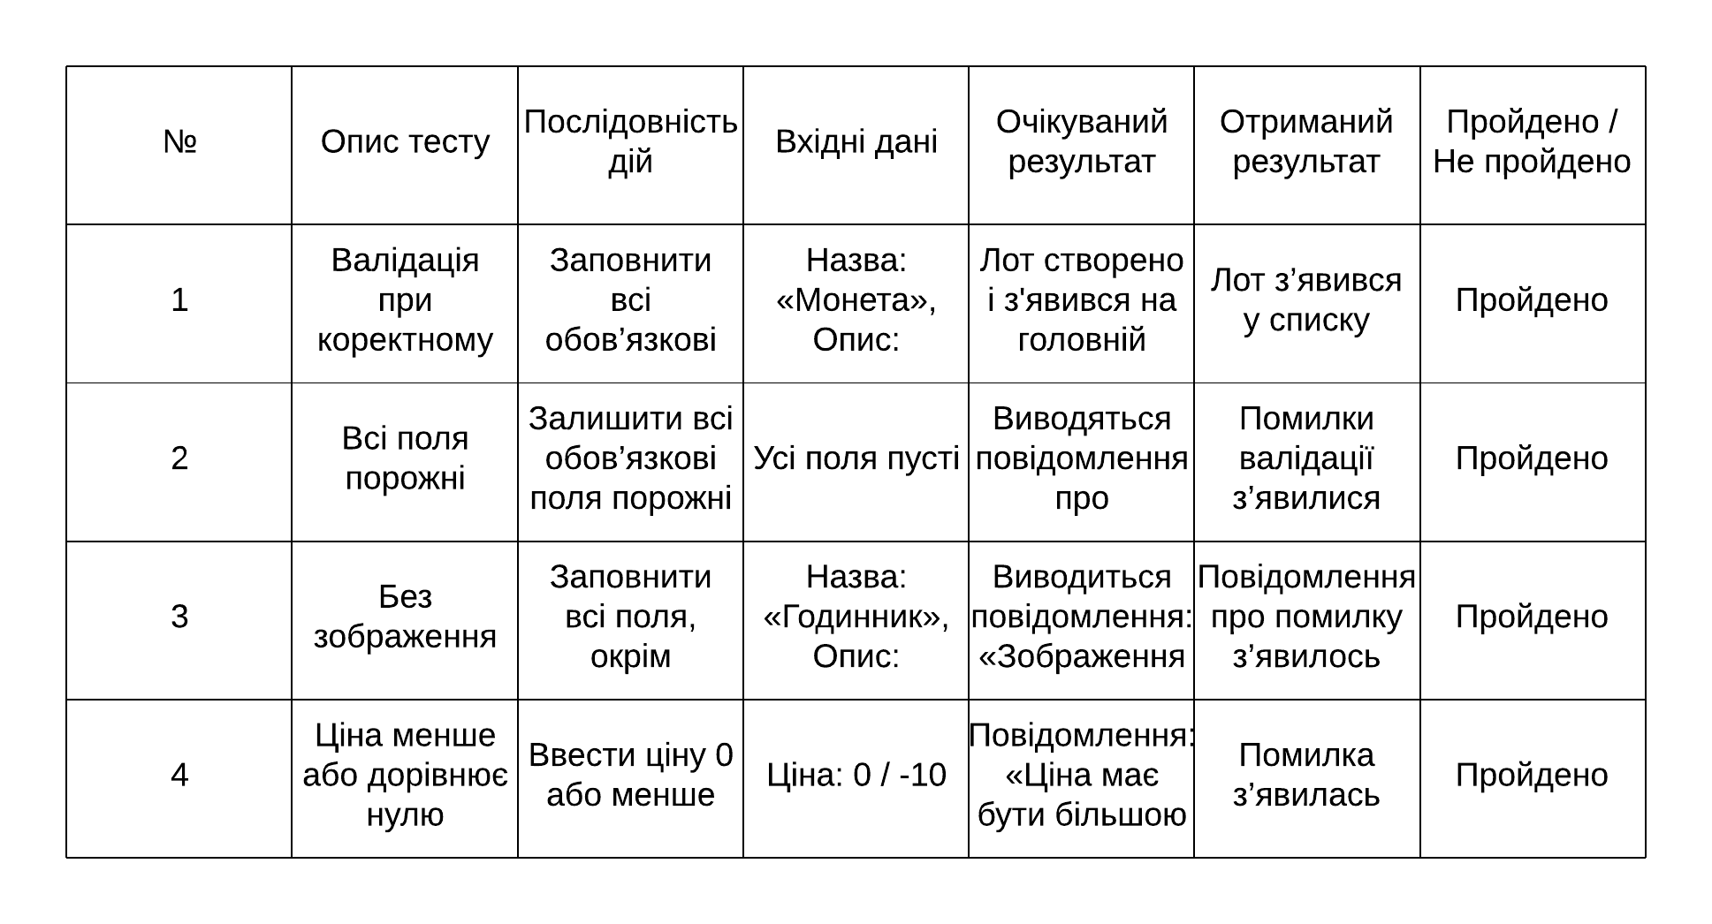
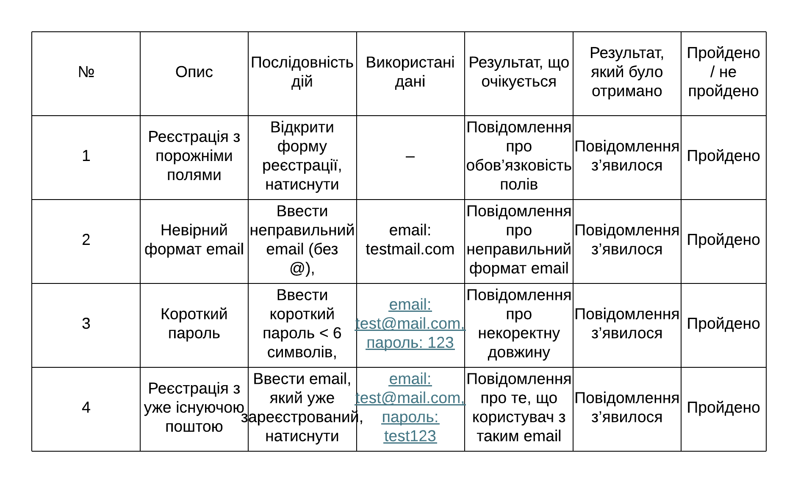
ТЕСТУВАННЯ ПРОГРАМНОГО ЗАБЕЗПЕЧЕННЯ
Тест-кейс №2- Тестування додавання аукціону
Тест-кейс №1- Тестування реєстрації

Slide 16
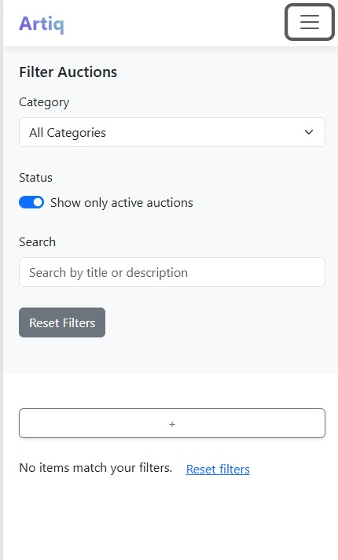
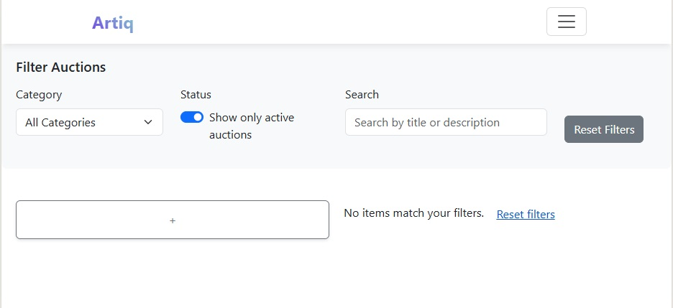
ТЕСТУВАННЯ ПРОГРАМНОГО ЗАБЕЗПЕЧЕННЯ
Вертикальний режим
Було проведено тестування клієнтської частини веб-застосунку на пристрої iPhone 14 Pro Max у вертикальному та горизонтальному режимах.
Горизонтальний режим

Slide 17
ВИСНОВКИ
Реалізовано:
клієнтська частина веб-застосунку;
авторизація та реєстрація користувачів;
створення лотів;
фільтрація та сортування лотів;
можливість робити ставки в аукціонах;
можливість писати відгуки;
робити покупки;
Подальший розвиток системи може включати:
впровадження системи повідомлень у реальному часі;
додавання мобільної версії;
додавання інтегрованого конвертора;
чат між користувачами;

Slide 18
ДЯКУЮ ЗА УВАГУ!

